Slide 1
Pong Game

Slide 2
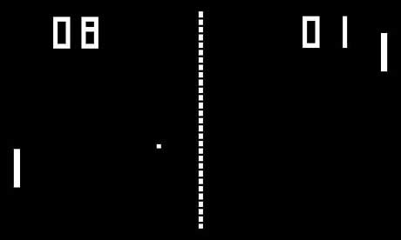
功能

Slide 3
功能
Ball 依照物理現象移動(入射角等於反射角)
球的速度會隨著時間越來越快
玩家可透過按鈕移動 Bar
移動 Bar 進行擊球動作，並亮起一顆 LED 燈
球移動超過對方 Bar 則得分
其中一方超過 10 分則結束遊戲

Slide 4
介面
PL-PS：AXI
PS-PC：USB_UART
Input：GPIO按鈕
Output：遊戲畫面、LED

Slide 5
限制
硬體： Zedboard Zynq-7000
遊戲主程式： 在 Soc 上執行
遊戲畫面： 在 PC 上顯示，解析度 80*24
軟體： Vivado 2018.3 Vivado 2018.3 SDK Putty (顯示遊戲 UI)

Slide 6
驗收
球依照物理現象移動 ->截取遊戲畫面，計算球是否依照入射角等於反射角移動
球的速度會隨著時間越來越快 ->錄製螢幕畫面，球移動10格所花費的時間會越來越短
玩家可透過按鈕移動Bar ->按下按鈕觀察畫面Bar是否移動
移動Bar進行擊球動作 ->移動Bar觀察是否擊球有反彈
球移動超過對方Bar則得分 ->故意不接球觀察分數是否有變化
其中一方超過10分則結束遊戲 ->10分後觀察遊戲是否重新開始

Slide 7
Breakdown
PS
UART
Game
Bar
Score
Ball
X
Y
Player1
Player2
X
Y
PL
Button
LED
PC
UART
Monitor

